Slide 1
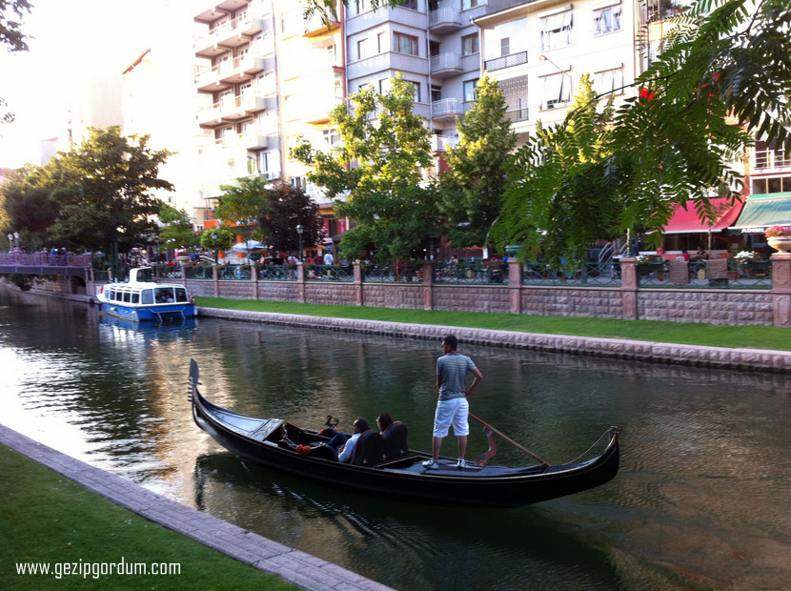
Derin Ven Trombozu Tedavisinde EKOS Deneyimlerimiz
Prof Dr Sadettin DERNEK
Eskişehir Osmangazi Üniversitesi
Kalp Damar Cerrahisi

Slide 2
Derin ven trombozunda kateter aracılı mikrodalga ultrason ile hızlandırılmış trombolitik tedavi

Slide 3
Yöntemin Amacı
1. Trombolitik ilacın pıhtı içine taşınmasını kateter ile sağlamak
2. Ultrasonik enerji ile pıhtının içine daha fazla ilacın iletilmesini sağlamak

Slide 4
Nasıl çalışıyor?
Ultrasonik enerji
- Fibrin yapısında reversible değişikliğe neden olarak
- Fibrinin uzamasına ve gevşemesine yol açar
- Pıhtı bileşenleri arasında daha çok boşluk oluşturur
- Trombolitik ajanın pıhtı içine daha kolay ulaşmasını sağlar

Slide 5
Ultrasound ile hızlandırılmış Tromboliz
Düşük enerjili, yüksek frekanslı (2.2 MHz) ultrasonik enerji infüzyon kateteri boyunca (6-50 cm) radyal olarak verilir.
Ultrasonik enerji pıhtıyı parçalamaz, trombolitik ajanın pıhtıya olan geçirgenliği artırır.
Ultrasonik enerji ve lokal ısı otomatik olarak kontrol edilir.

Slide 6
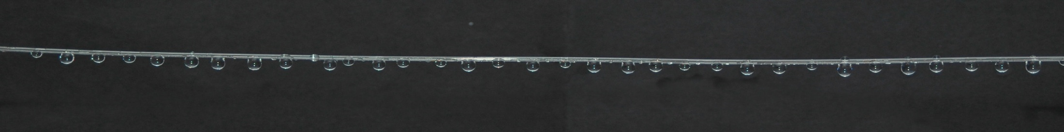
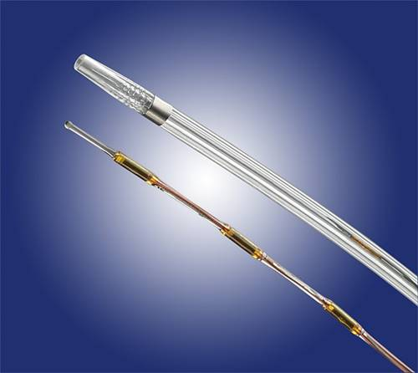
Özellikler
5.4 Fr kateter
Esnek, kırılmaya karşı dirençli
106 - 135 cm. uzunlukta
Radiopak markerlar ile tedavi edilen bölge belirlenir.
6, 12, 18, 24, 30, 40 ve 50 cm boyutlarında

Slide 7
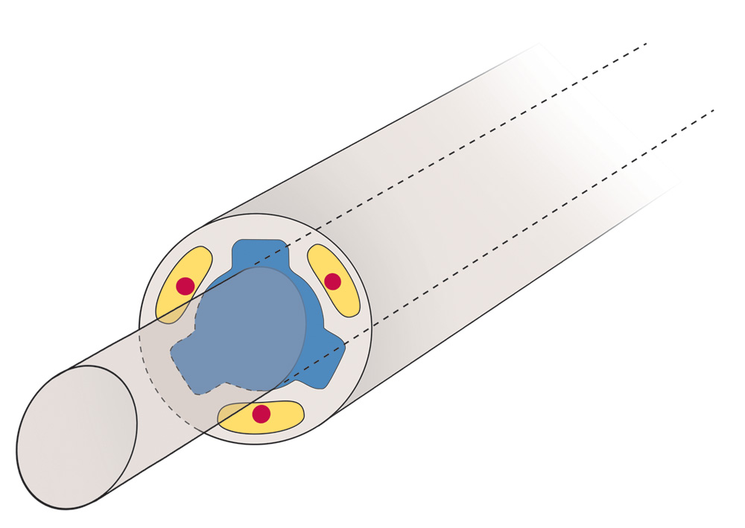
Kateterin kesiti
Central Coolant Lumen
Soğutucu lümen
Isı sensörü
l Sensor
İlaç lümeni (3 adet))
g Lumen (x 3)
Guidewire or MSD (0.035” diameter)

Slide 8
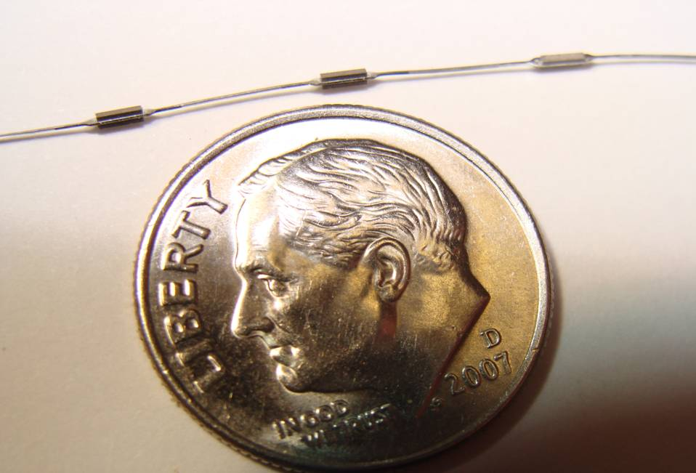
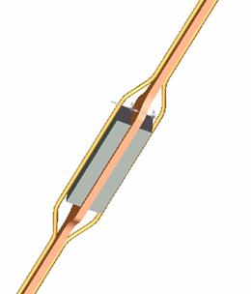
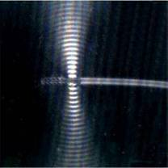
Ultrasonik enerji çekirdekleri
Minyatür 2.2 MHz akustik transdüser
Ultrasonik enerji radyal olarak yayılır
Notes:
Glue wicking controlled by precise process and operator training.
Turn radius of the tube is 10mm OD, 6mm ID

Slide 9
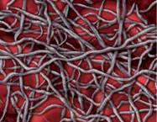
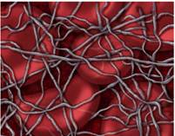
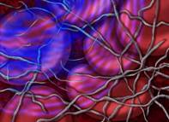
Etki Mekanizması
Ultrasonik enerji fibrin liflerini inceltir, plasminojen reseptör bölgelerini açığa çıkartır ve fibrin liflerini çözer.
Thrombüsün geçirgenliği ve litik penetrasyon belirgin şekilde artar.
Ultrason dalgaları litik ilacın pıhtının derinliklerine ulaşmasını sağlar
Thromboliz gelişir
ULTRASONiK
ENERJİ OLMADAN
ULTRASONİK ENERJİ
İLE
ULTRASONİK ENERJİ
& THROMBOLİTİK
.
Notes:
9
OK

Slide 10
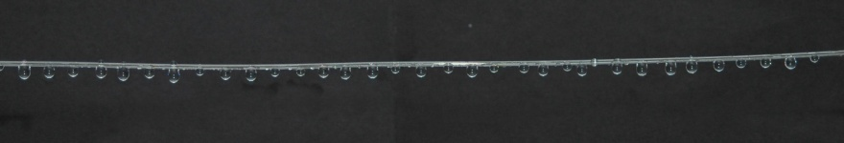
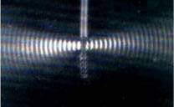
Kateter aracılı tromboliz
Ultrason ile hızlandırılmış tromboliz

Slide 11
Olgular
Eylül 2011- Ocak 2012
Toplam 11 DVT’ lu hasta
7 kadın (ortalama yaş = 50)
4 erkek (ortalama yaş = 64)
Tüm hastalarda tanı Venöz doppler USG
Olguların hepsinde tek taraflı iliofemoral ven trombozu saptandı.

Slide 12
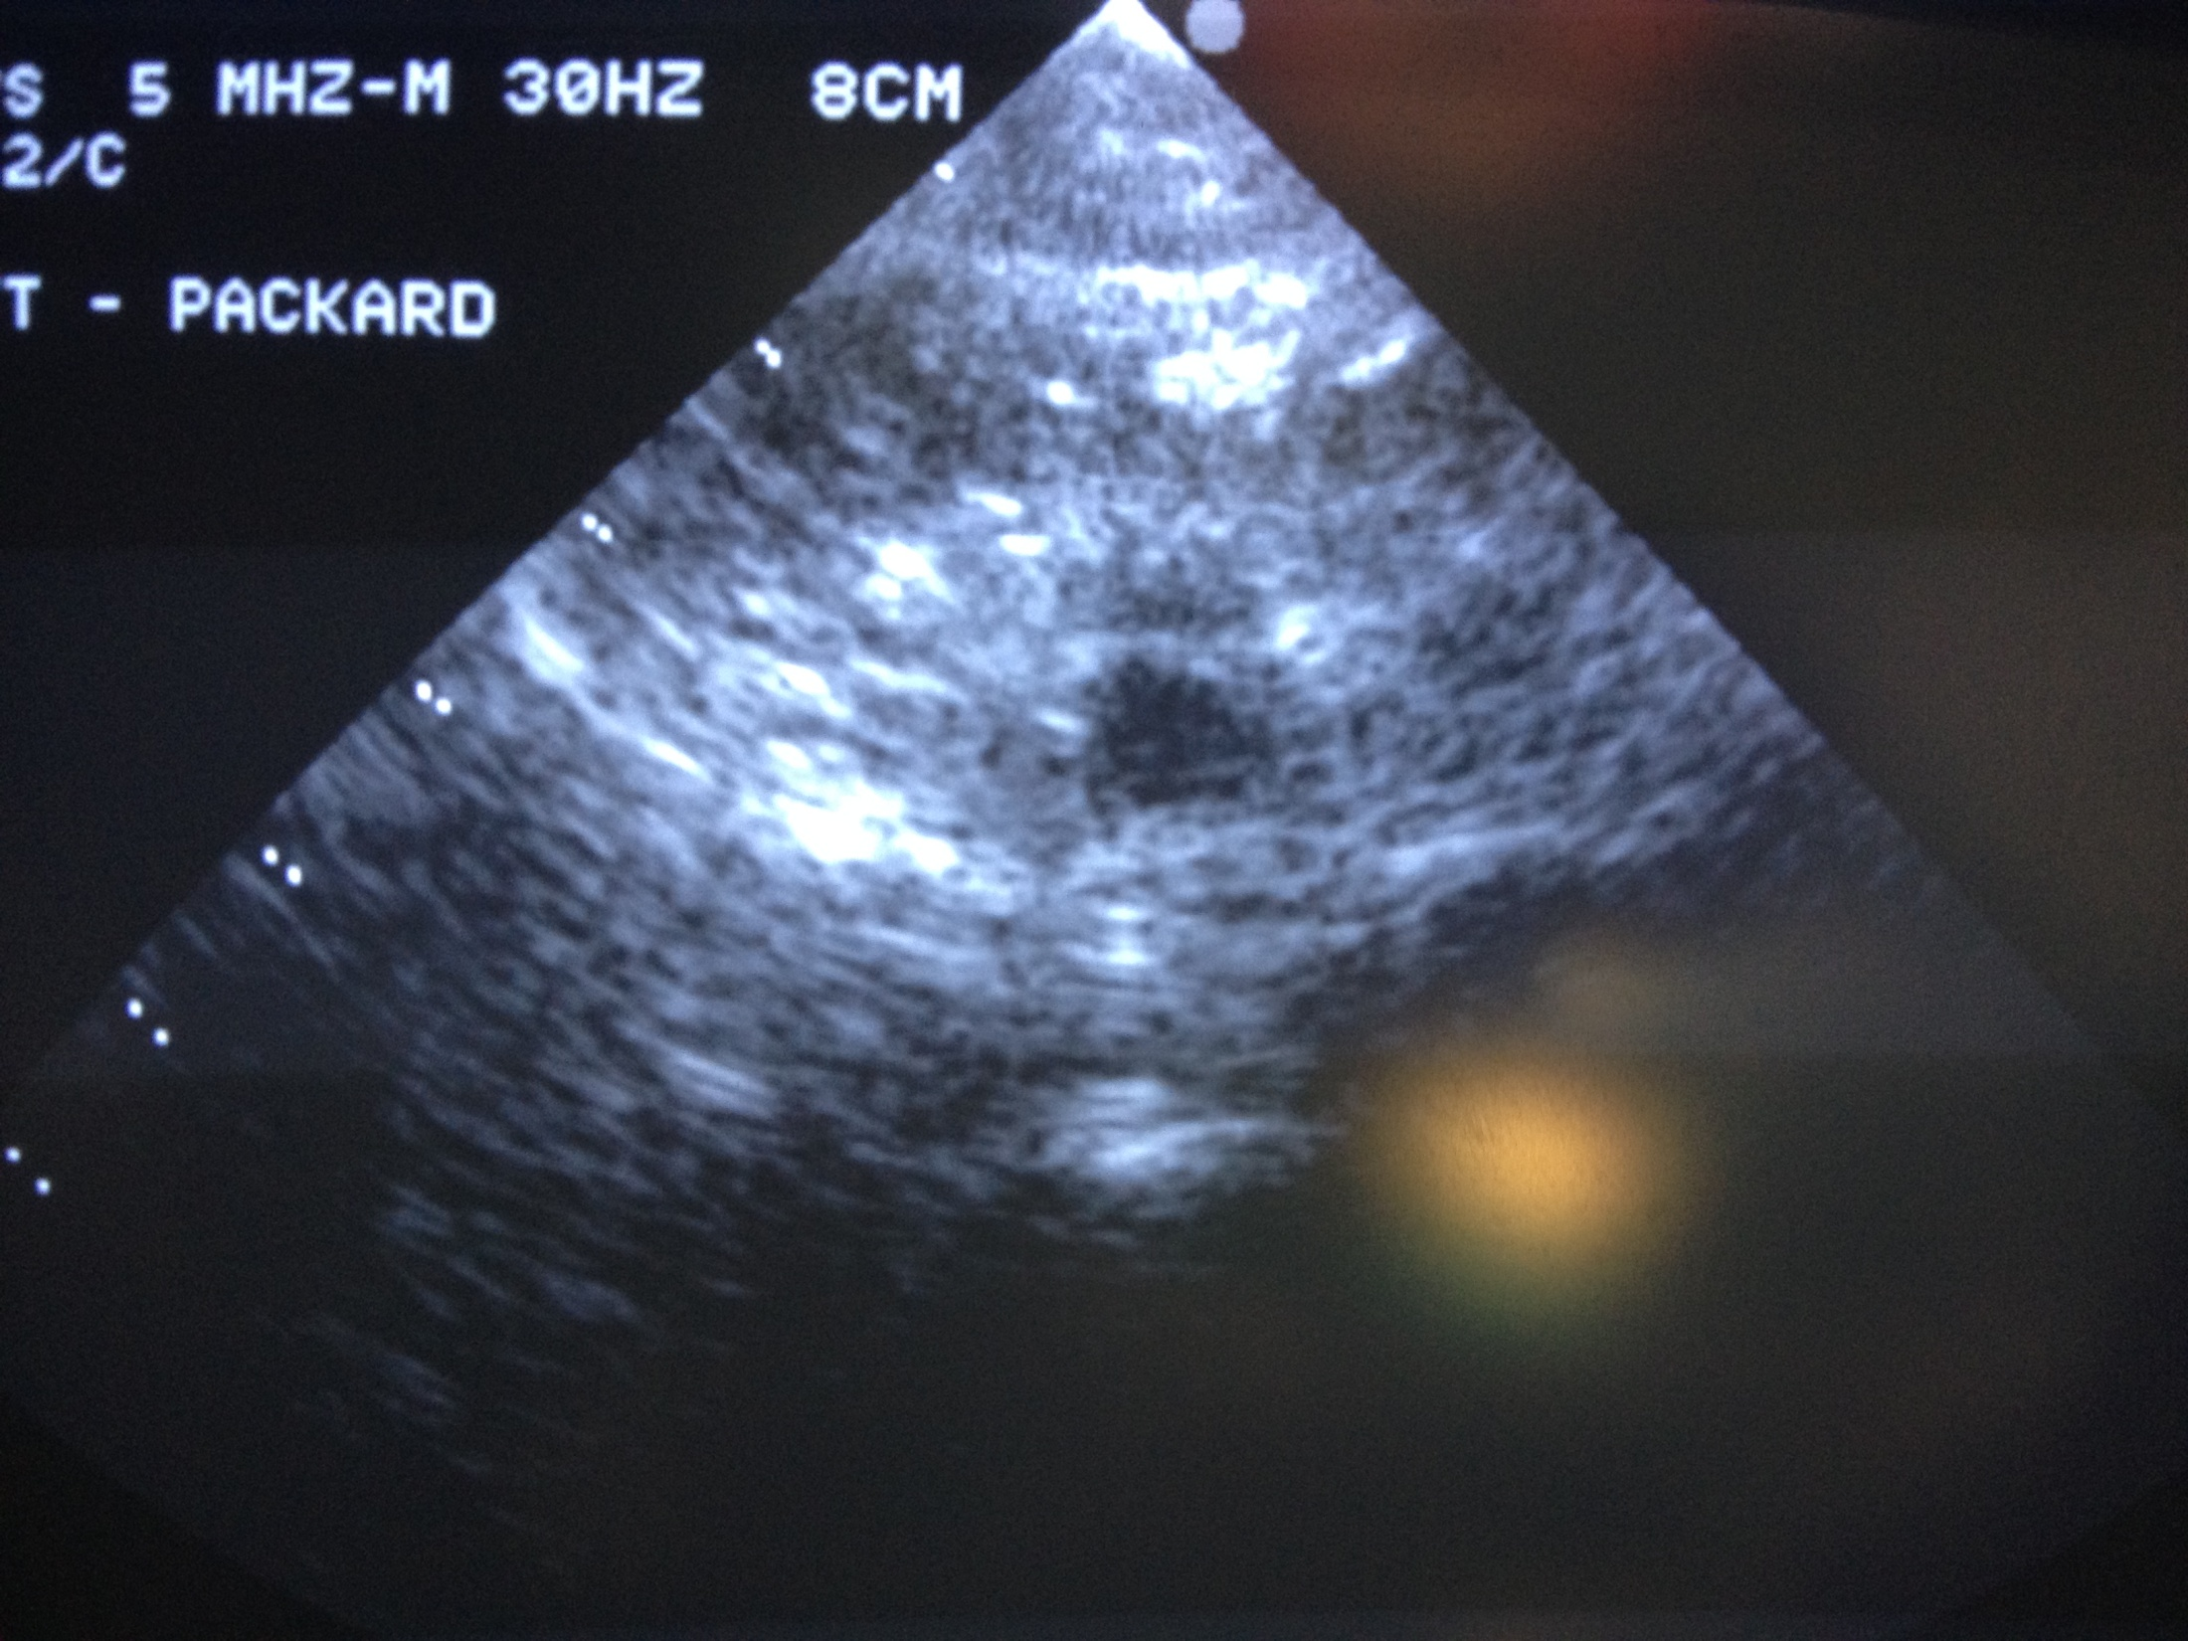

Slide 13
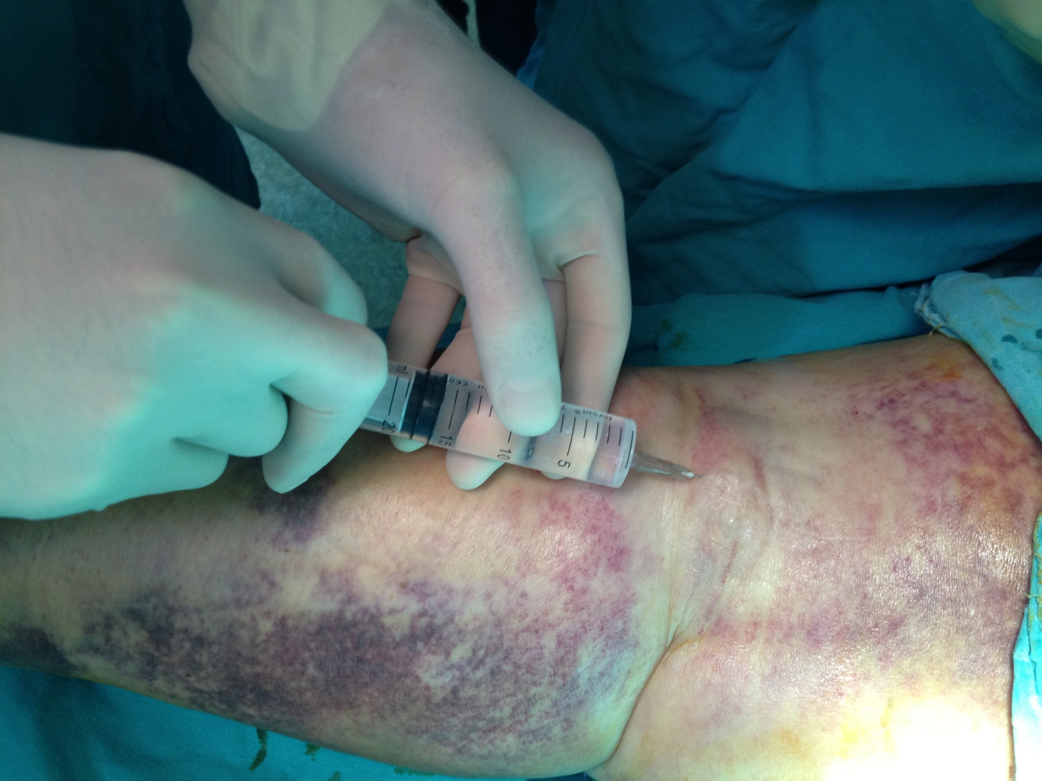

Slide 14
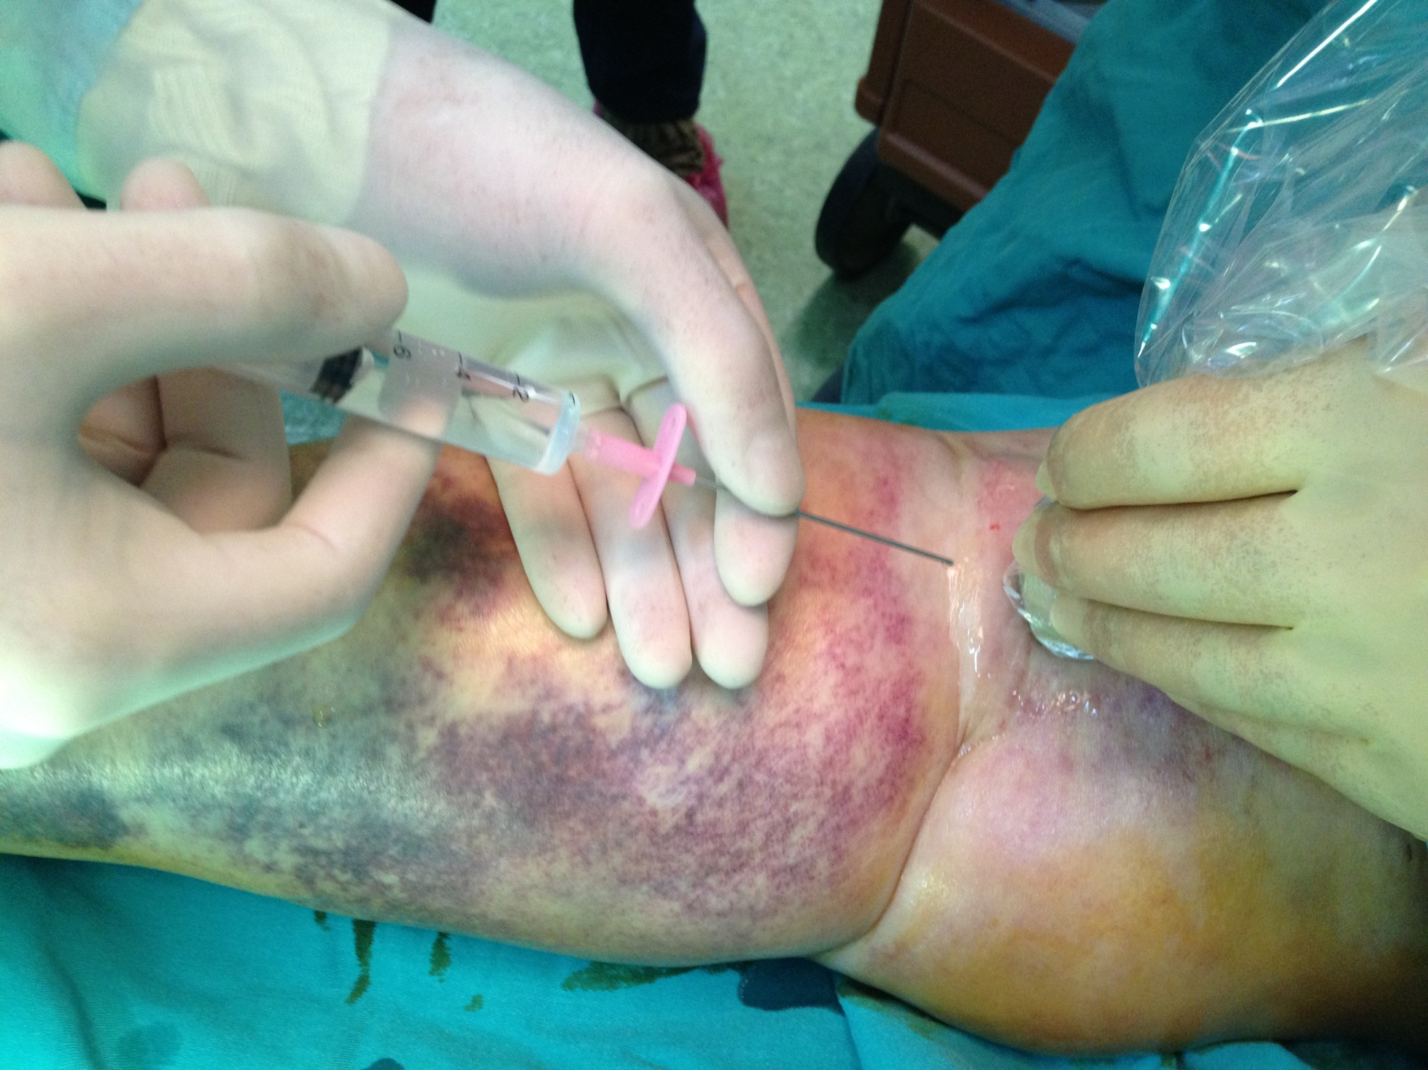

Slide 15
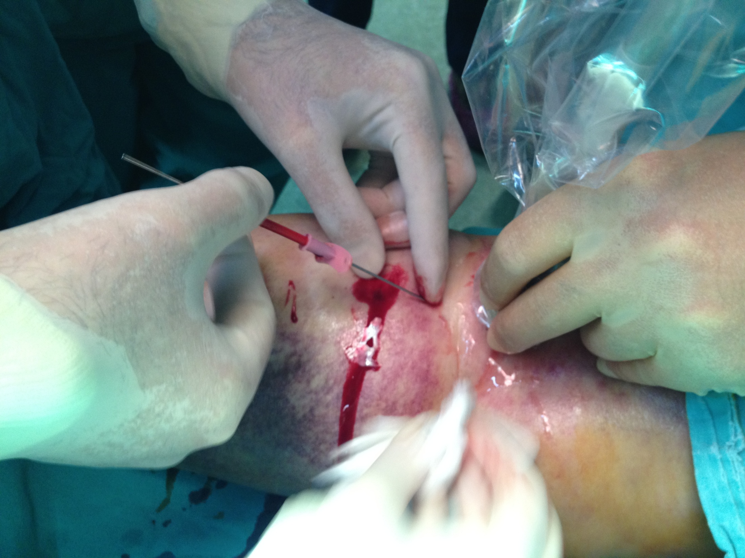

Slide 16
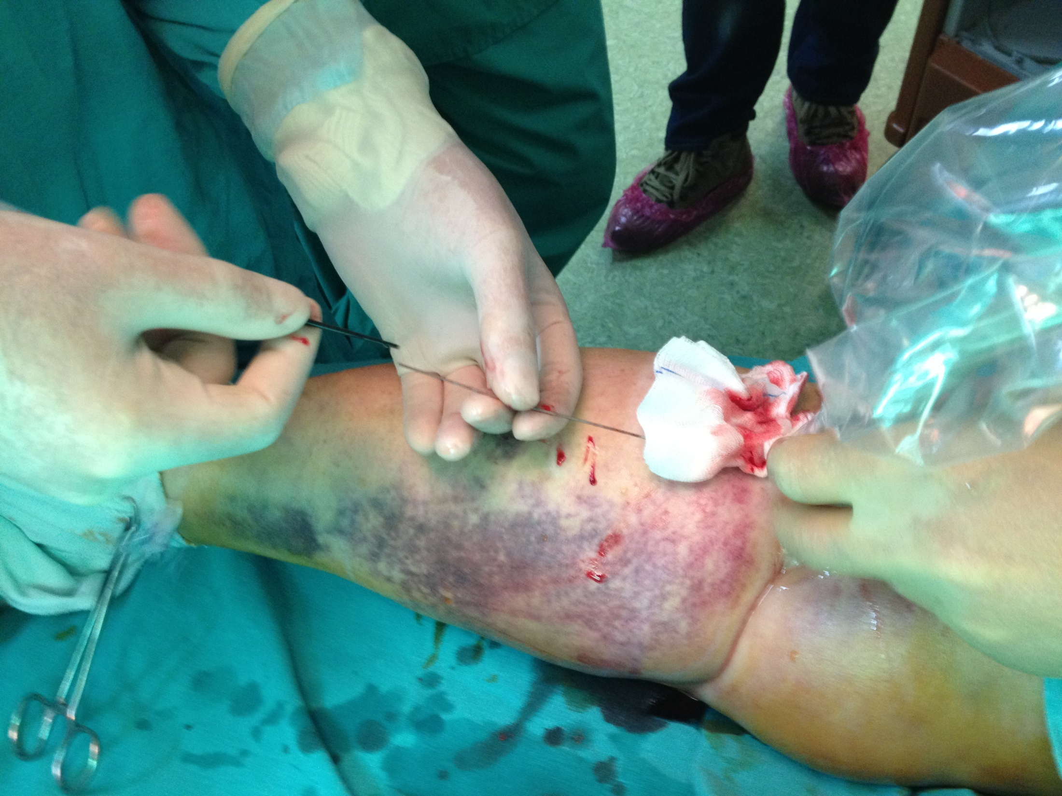

Slide 17
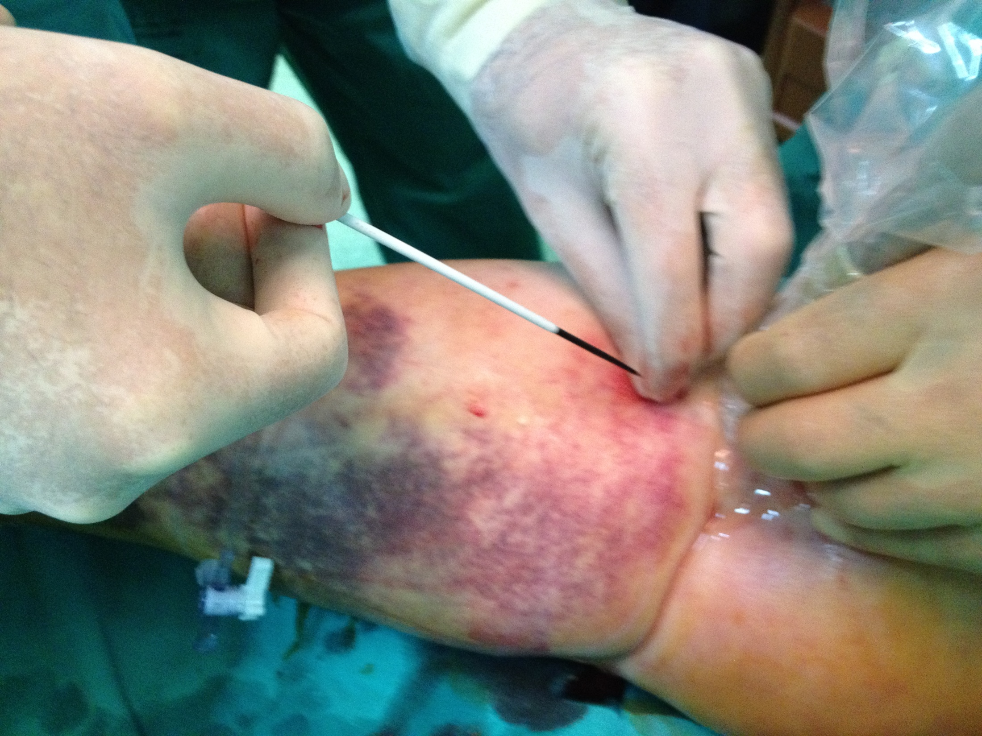

Slide 18
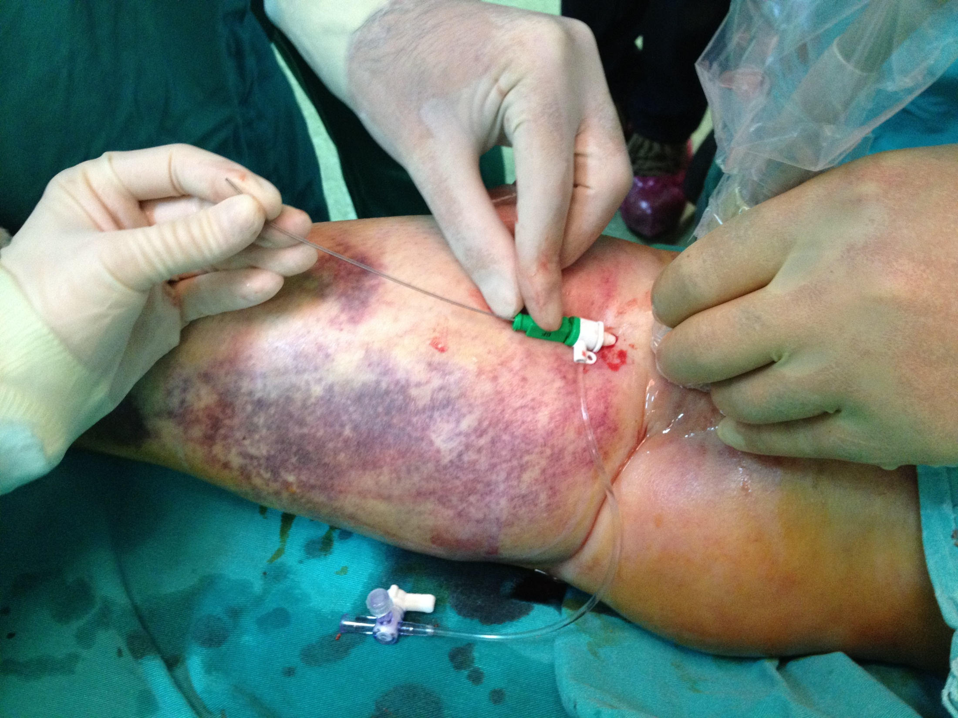

Slide 19
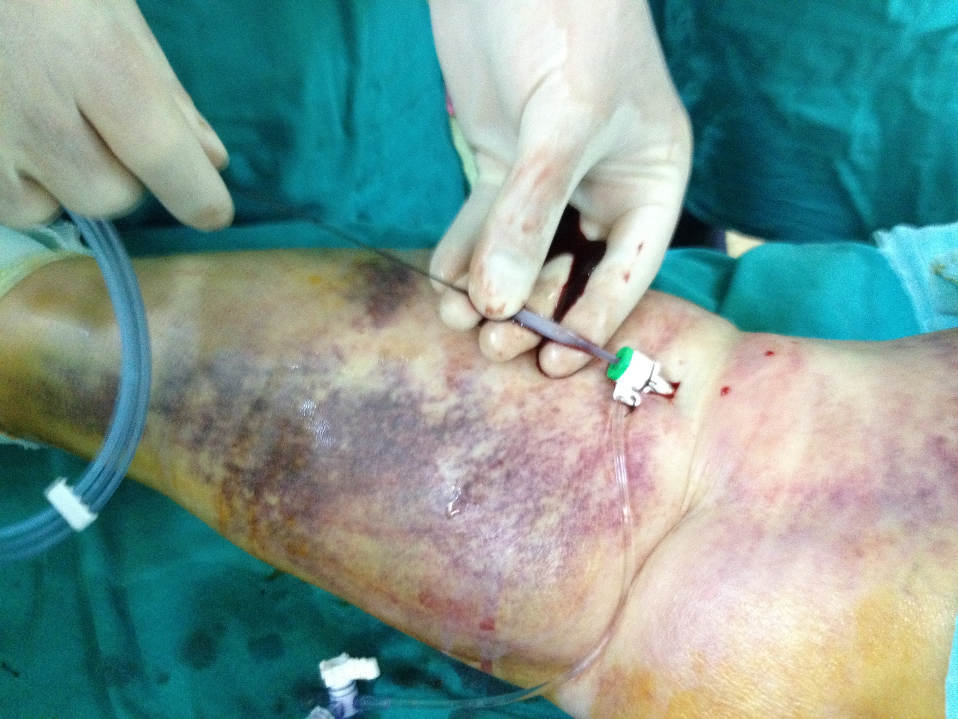

Slide 20
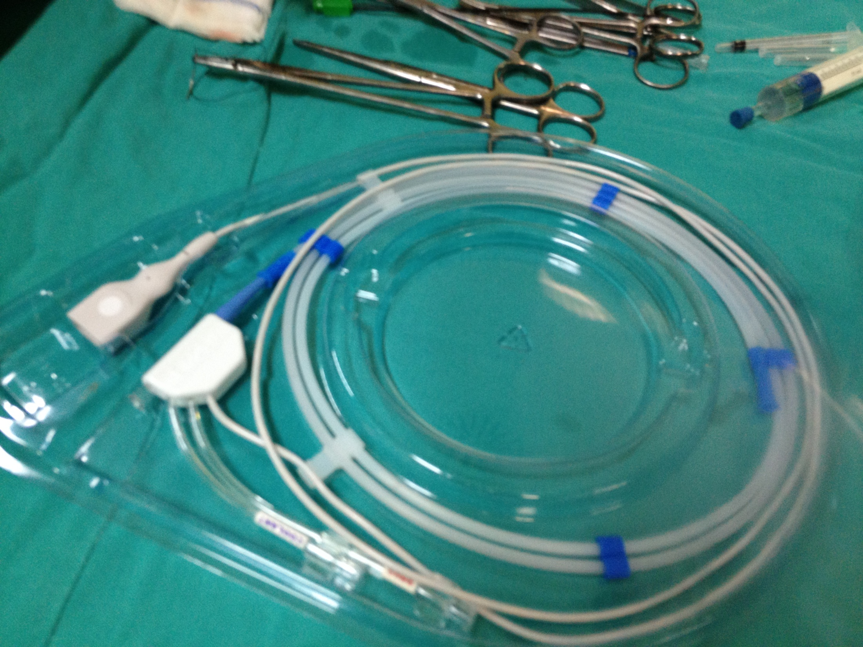

Slide 21
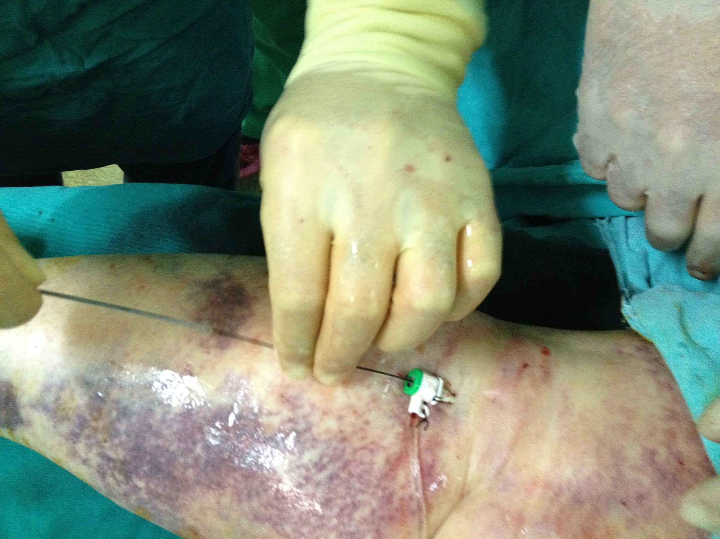

Slide 22
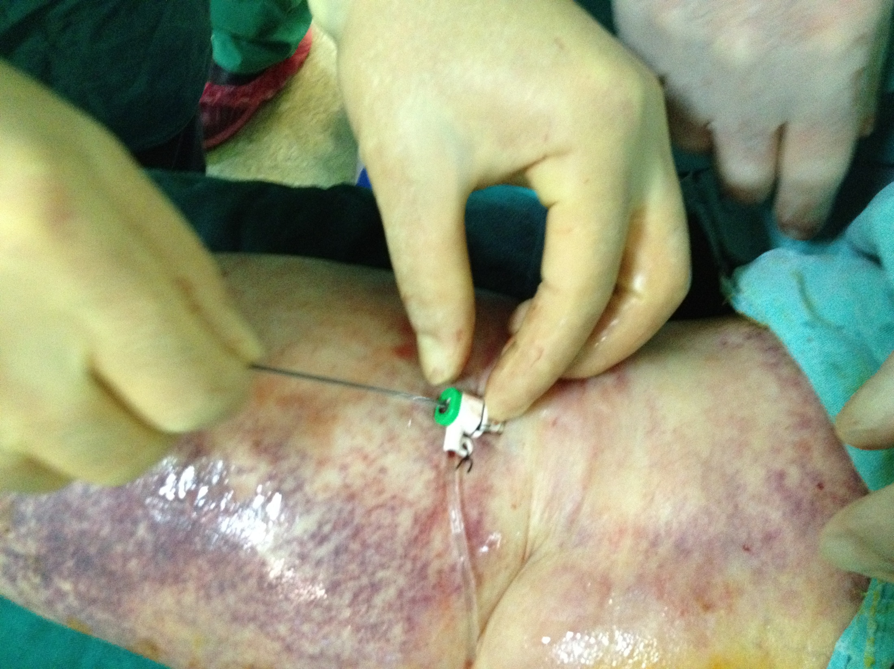

Slide 23
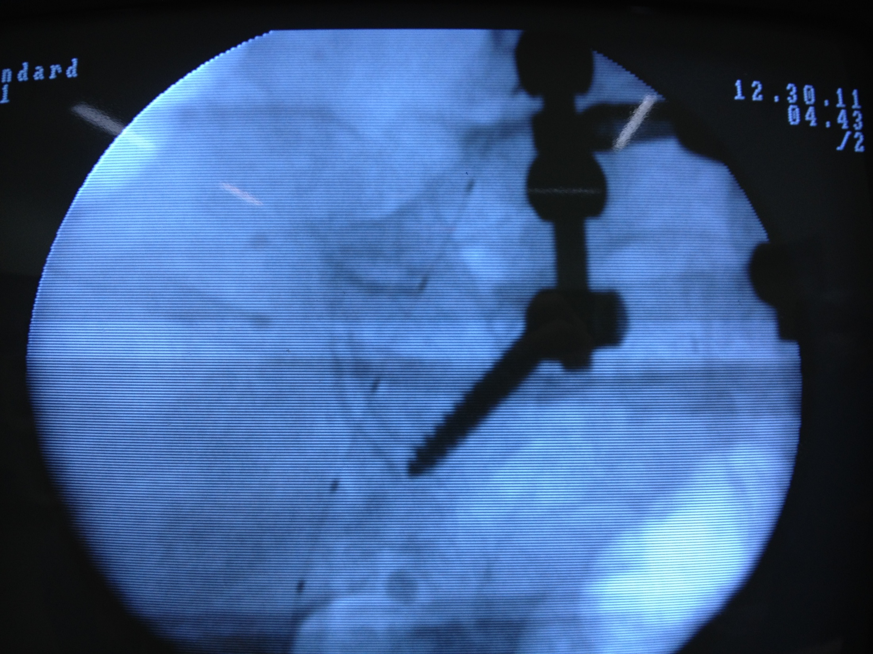

Slide 24
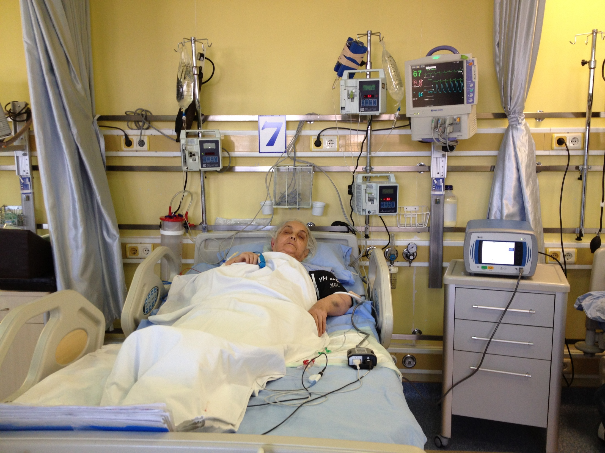

Slide 25
DVT başlangıç zamanı
2 olgu 1 gün
1 olgu 3 gün
1 olgu 5 gün
1 olgu 2 hafta
1 olgu 3 hafta
1 olgu 2 ay (Geçirilmiş PE, vena kava filtresi)
1 olgu 3 ay
1 olgu 4 ay
1 olgu 7 ay
1 olgu 1 yıl

Slide 26
Tüm olgular işlem sonrası yoğun bakımda takip edildi.
Kateterden 1 mg/saat trombolitik ajan (ACTILYSE, Alteplaz) infüzyonu 16-20 saat süreyle uygulandı.
Birlikte ultrasonik kateteri soğutmak amaçlı serum fizyolojik infüzyonu (50ml/saat)yapıldı.

Slide 27
Avantajlar?
Ameliyathanede veya anjio odasında yapılabilir (USG ve C kollu skopi).
Kısa sürede (ort 20 dk) kateter yerleştirilebilir.
Trombolitik düşük dozda uygulandığından kanama riski az.
Kapaklara zarar vermez.
Trombüsü mekanik olarak parçalamadığından emboli riski düşük.
Eritrositlere zarar vermez.
Tedavi konsolu oldukça kompak

Slide 28
Bulgular
Hiçbir olguda işlem sırasında ve sonrasında komplikasyon gelişmedi.
Tüm olgularda klinik olarak işlem sonrası semptomlarda belirgin düzelme görüldü.
İşlem sonrası tüm olgulara doppler USG kontrolü yapıldı.
4 olguda trombüste tama yakın gerileme. (Akut DVT olguları)
6 olguda trombüste belirgin gerileme ve ven içinde rekanalizasyon.
1 olguda klinik olarak semptomlar azalmakla birlikte USG ile trombüs saptandı

Slide 29
Ultrasonik enerji ile hızlandırılmış kateter aracılı trombolitik tedavi akut derin ven trombozunda etkin bir tedavi seçeneği olup, sonuçlar umut vericidir.

Slide 30
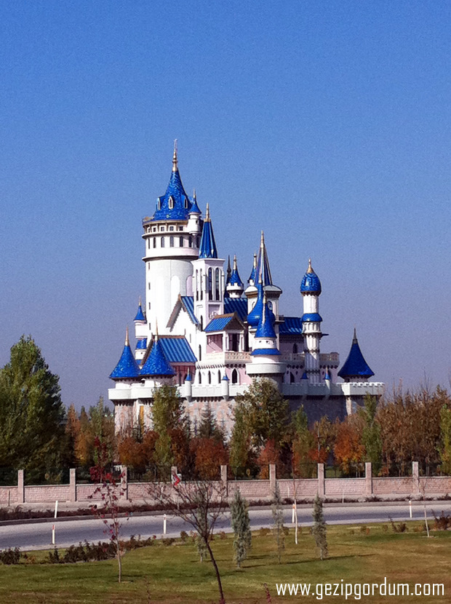
Teşekkürler

